Slide 1
Rational Unified Process (RUP)

Slide 2
Qu’est ce que le RUP ?
Processus unifié (PU) est une méthode de prise en charge du cycle de vie d’un logiciel et donc du développement, pour les logiciels orientés objets.
RUP est l’une des plus célèbres implémentations de la méthode PU permettant de donner un cadre au développement logiciel.

Slide 3
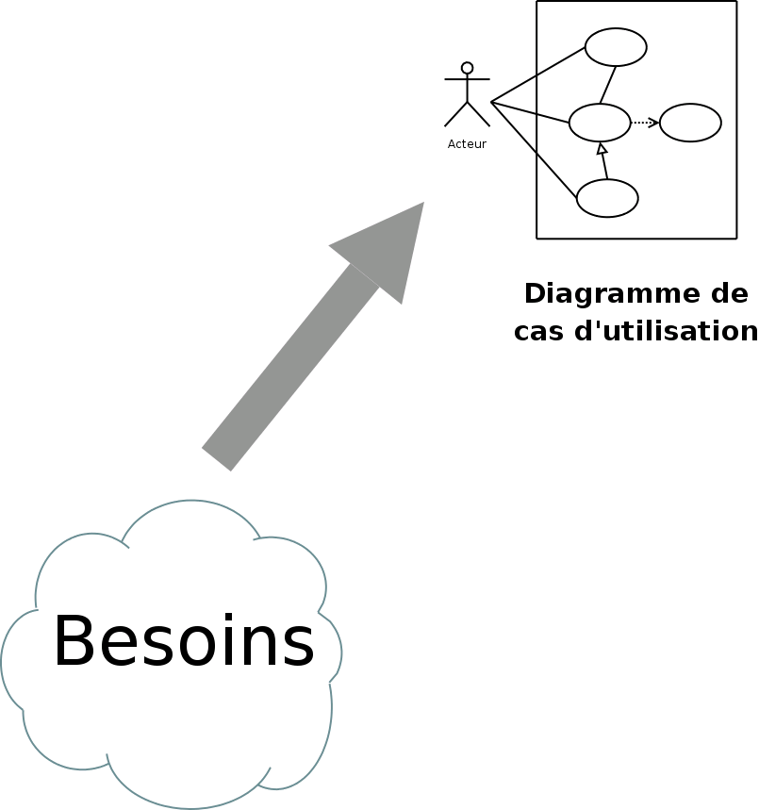
Qu’est ce que le RUP ?
RUP utilise UML
RUP est piloté par les cas d’utilisation
RUP est centré sur l’architecture
C’est une méthode générique, itérative et incrémentale.

Slide 4
Qu’est ce que méthode ?
Une méthode se doit de définir une séquence d'étapes, partiellement ordonnées, dont l'objectif est de produire un logiciel de qualité qui répond aux besoins des utilisateurs dans des temps et des coûts prévisibles.
Une méthode sert à canaliser et ordonner les étapes de la modélisation.

Slide 5
Itérative et incrémentale …
Le développement procède par des itérations qui conduisent à des livraisons incrémentales du système.
  Dans tous les cas, il faut garder à l'esprit qu'une méthode ne sert qu'à canaliser et ordonner les étapes de la modélisation.
  La valeur n'est pas dans la méthode mais dans les personnes qui la mettent en oeuvre.

Slide 6
Itérative et incrémentale …
L'ensemble du problème est décomposé en itérations.
Les cycles d’évolutions se décomposent en 4 phases :
      Création
      Élaboration
      Construction
      Transition

Slide 7
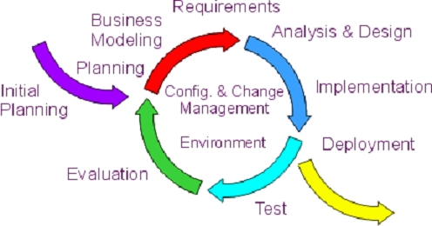
Itérative et incrémentale …
Ces phases se décomposent en activités :
  Gestion de projet
  Modélisation métier
  Analyse des
  besoins
  Analyse et
  conception
  Implémentation
  Test
  Déploiement
  Maintenance/Évolution
  Environnemenent

Slide 8
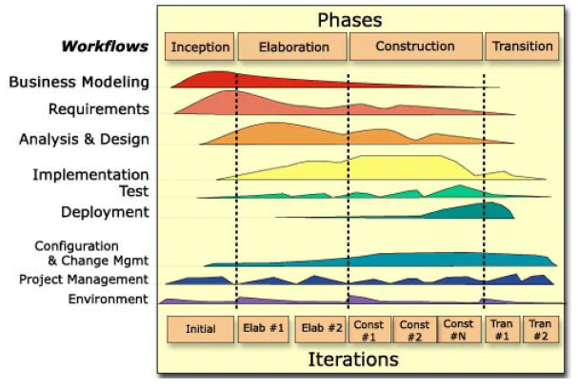
Itérative et incrémentale …
Ces phases se décomposent en activités :
  Gestion de projet
  Modélisation métier
  Analyse des
  besoins
  Analyse et
  conception
  Implémentation
  Test
  Déploiement
  Maintenance/Évolution
  Environnemenent

Slide 9
Le RUP Capture Software Développement “Best Practices”
Développer des logiciels itérativement.
Gérer des besoins.
Utiliser des architectures basées sur les composants.

Slide 10
Développer software itérativement
Il vous laisse tenir compte des changements des besoins.
L'intégration n'est pas un « big bang » à la fin ; les éléments sont intégrés progressivement.
Les risques sont habituellement découverts ou adressés pendant l'intégration.

Slide 11
Gérer des besoins
Un meilleur contrôle des projets complexes
Qualité de logiciel et satisfaction du client améliorée
Les coûts et retards de projet sont réduit

Slide 12
Utiliser des architectures basées sur les composants.
Isolation
Réutilisation
ActiveX JavaBeans

Slide 13
Modèle visuel
Verification continue de la qualité
Controler les changements

